Slide 1
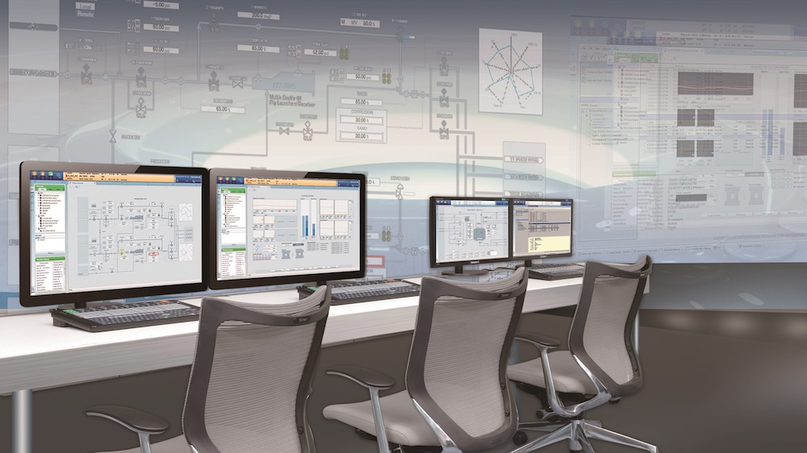



Perancangan Kontroler PID di DCS Yokogawa Centum VP untuk Sistem Pengaturan Cascade Level dan Flow pada plant PCT-100
Dosen pembimbing :
Eka Iskandar, ST., MT
Mohamad Abdul Hady, ST., MT
Disusun oleh :
Khoirus Fauzi Rahmadhani 07111840000029

Slide 2
OUTLINE
Latar Belakang
Rumusan Masalah
Tujuan
Tinjauan Pustaka
Metodologi
Batasan
Jadwal Kegiatan
Referensi

Slide 3
Latar Belakang
Dalam Kontrol Industri variabel yang sering dikontrol adalah level cairan, laju aliran, suhu, tekanan dan sebagainya, yang sebagian besar merupakan fungsi non linier
Level dan flow saat ini sering muncul masalah dengan alat kontrol yang ada pada tangki reactor, Untuk mendapatkan kinerja yang baik dalam sistem pengaturan level dan aliran, diperlukan pengontrol mampu menangani masalah yang timbul dalam sistem yakni kontroler PID
Dalam kontrol proses, kontroler PID sangat populer digunakan dan sering di pelajari pada institusi pendidikan dan buku buku tentang otomatisasi.
DCS digunakan pada industri dalam sudut pandang skala besar, hal ini merupakan kelebihan DCS dimana dalam aplikasi non linear menghasilkan kestabilan yang kuat dan respon sistem robust
Latar Belakang
Rumusan Masalah
Tujuan
Batasan
Tinjauan Pustaka
Metodologi
Jadwal Kegiatan
Daftar Pustaka

Slide 4
RUMUSAN MASALAH
Latar Belakang
Bagaimana perancangan sistem DCS yang digunakan pada pengaturan level dan flow pada plant PCT 100?
Bagaimana respon system setelah diberi kontroler PID yang diterapkan pada DCS Yokogawa pada plant PCT 100 untuk kasus pengaturan flow dan level?
Rumusan Masalah
Tujuan
Batasan
Tinjauan Pustaka
Metodologi
Jadwal Kegiatan
Daftar Pustaka

Slide 5
TUJUAN TUGAS AKHIR
Latar Belakang
Rumusan Masalah
Pada penelitian ini akan dirancang kontroler PID yang kemudian diterapkan pada DCS untuk pengaturan flow dan level yang kemudian dianalisis respon sistem berdasarkan metode tuning PID yaitu Ziegler Nichols dan Cohen Coon
Tujuan
Batasan
Tinjauan Pustaka
Metodologi
Jadwal Kegiatan
Daftar Pustaka

Slide 6
BATASAN PENELITIAN
Latar Belakang
Rumusan Masalah
Jenis Plant adalah PCT 100 untuk pengaturan cascade level dan flow
Kontroler yang digunakan adalah DCS Yokogawa Centum VP
Simulasi Matlab untuk membandingkan data simulasi dengan hasil uji system secara riil
Tujuan
Batasan
Tinjauan Pustaka
Metodologi
Jadwal Kegiatan
Daftar Pustaka

Slide 7
TINJAUAN PUSTAKA
Latar Belakang
Plant Cascade Flow dan Level PCT 100
Kontroller PID
Tuning PID Controller
Distributed Control System (DCS)
Rumusan Masalah
Tujuan
Batasan
Tinjauan Pustaka
Metodologi
Jadwal Kegiatan
Daftar Pustaka

Slide 8
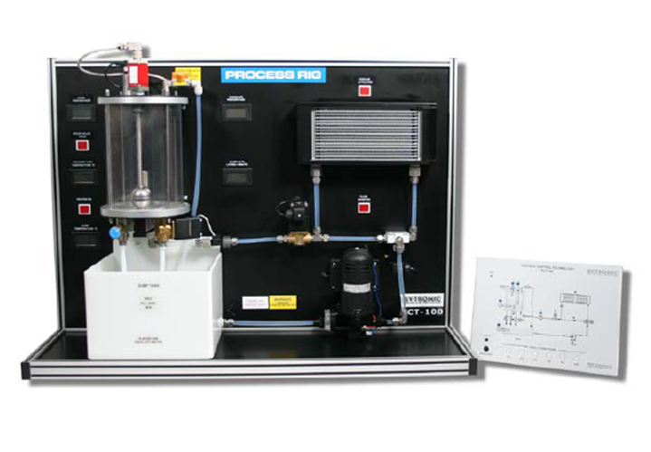
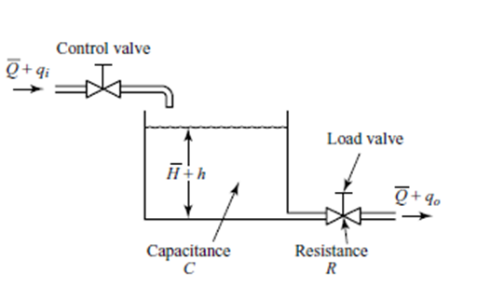




Tinjauan Pustaka - Plant Cascade Flow dan Level PCT 100
PCT-100 (Process Control Technology) unit adalah peralatan plant mini atau modul pengaturan proses yang terintegrasi penuh terdiri dari Modul Proses dan Konsol Kontrol dengan catu daya terpasang. Percobaan yang dapat dilakukan pada plant ini merupakan pengendalian proses termasuk meliputi Aliran, Level, Tekanan, Suhu. Perangkat control mudah dihubungkan ke PC menggunakan koneksi USB atau ke PLC menggunakan konektor tipe D.
Latar Belakang
Rumusan Masalah
Tujuan
Batasan
Tinjauan Pustaka
Laminar flow :
Liquid-Level Systems :
Metodologi
Jadwal Kegiatan
Daftar Pustaka

Slide 9
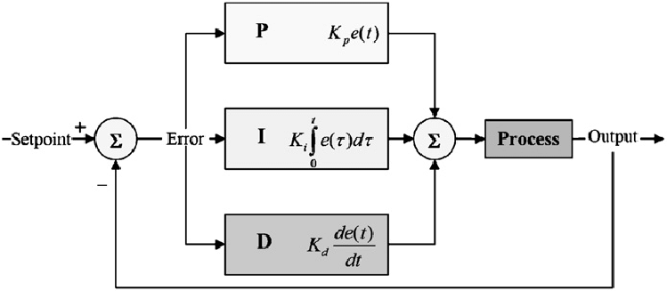

Tinjauan Pustaka – Kontroler pid
Kontroler Proportional-Integral-Derivative (PID) merupakan kontroler konvensional yang umum digunakan baik di industri maupun pada kontrol yang berbasis close loop. Kontroler ini memanfaatkan error pada besaran yang dikontrol dan memberikan sinyal kontrol ke aktuator. Kontroler PID dapat digunakan untuk merekayasa karakteristik sistem dalam domain waktu dan meredam error steady state dan osilasi
Latar Belakang
Rumusan Masalah
Tujuan
Batasan
Tinjauan Pustaka
Metodologi
Jadwal Kegiatan
Daftar Pustaka

Slide 10
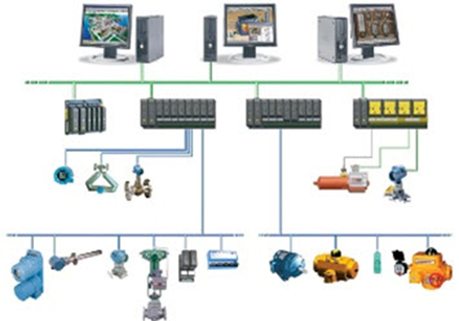
Tinjauan Pustaka – Distributed Control System (DCS)
Latar Belakang
Sistem Kontrol Terdistribusi adalah sistem kontrol yang dirancang khusus yang digunakan untuk mengontrol aplikasi yang kompleks, besar, dan terdistribusi secara geografis dalam proses industri. Dalam hal ini, pengontrol didistribusikan ke seluruh area pabrik. Kontroler terdistribusi ini terhubung ke perangkat lapangan dan PC yang beroperasi melalui jaringan komunikasi berkecepatan tinggi
Rumusan Masalah
Tujuan
Batasan
Tinjauan Pustaka
Metodologi
Jadwal Kegiatan
Daftar Pustaka

Slide 11

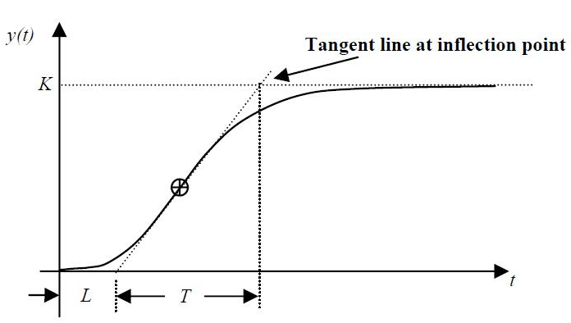
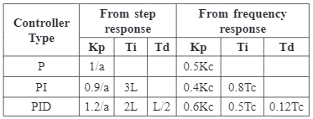
Tinjauan Pustaka – Tuning PID Ziegler nichols
Metode ini adalah metode tuning berdasarkan osilasi berkelanjutan yang pertama kali diusulkan oleh Ziegler dan Nichols pada tahun 1942. Metode ini yang mungkin paling dikenal dan paling banyak digunakan metode untuk menyetel pengontrol PID adalah juga dikenal sebagai online tuning
Latar Belakang
Rumusan Masalah
Tujuan
Batasan
Tinjauan Pustaka
Metodologi
Jadwal Kegiatan
Daftar Pustaka
a = kL/T
Tc = 2π/ωc

Slide 12
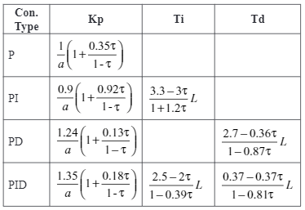
Tinjauan Pustaka – Tuning PID Cohen coon
Cohen-coon merupakan pengembangan metode penyetelan PID dari metode Ziegler-Nichols. Metode Cohen-Coon adalah versi yang lebih kompleks dari metode Ziegler-Nichols.
Latar Belakang
Rumusan Masalah
Tujuan
Batasan
Tinjauan Pustaka
Metodologi
Jadwal Kegiatan
Daftar Pustaka
a = kL/T dan τ = L/(L + T)

Slide 13
METODOLOGI
Latar Belakang
Studi Literatur
Perancangan dan Pemodelan Sistem
Pengujian Sistem dan Analisis Data
Pembuatan Kesimpulan dan Buku Tugas Akhir
Rumusan Masalah
Tujuan
Batasan
Tinjauan Pustaka
Metodologi
Jadwal Kegiatan
Daftar Pustaka

Slide 14
JADWAL KEGIATAN
Kegiatan | Minggu Ke -
 | 1 | 2 | 3 | 4 | 5 | 6 | 7 | 8 | 9 | 10 | 11 | 12 | 13 | 14 | 15 | 16
Studi Literatur
Perancangan dan Pemodelan Sistem
Pengujian Sistem dan Analisis Data
Pembuatan Kesimpulan dan Buku Tugas Akhir
Latar Belakang
Rumusan Masalah
Tujuan
Batasan
Tinjauan Pustaka
Metodologi
Jadwal Kegiatan
Daftar Pustaka

Slide 15
DAFTAR PUSTAKA
[1] S. Wen, M. Deng, S. bi, and D. Wang, “Operator-based robust nonlinear control and its realization for a multi-tank process by using a distributed control system,” Trans. Inst. Meas. Control, vol. 34, no. 7, pp. 891–902, 2012, doi: 10.1177/0142331211424427.
[2] D. A. P. A. Pritandi, “Perancangan Kontroler PID-Fuzzy untuk Sistem Pengaturan Cascade Level dan Flow pada Basic Process Rig 38-100,” J. Tek. ITS, vol. 5, no. 2, 2016, doi: 10.12962/j23373539.v5i2.16179.
[3] R. P. Borase, D. K. Maghade, S. Y. Sondkar, and S. N. Pawar, “A review of PID control, tuning methods and applications,” Int. J. Dyn. Control, no. July, 2020, doi: 10.1007/s40435-020-00665-4.
[4] S. Weerakkody, X. Liu, S. H. Son, and B. Sinopoli, “A Graph-Theoretic Characterization of Perfect Attackability for Secure Design of Distributed Control Systems,” IEEE Trans. Control Netw. Syst., vol. 4, no. 1, pp. 60–70, 2017, doi: 10.1109/TCNS.2016.2573741.
[5] M. A. K. El-Shafei, M. I. El-Hawwary, and H. M. Emara, “Implementation of fractional-order PID controller in an industrial distributed control system,” 2017 14th Int. Multi-Conference Syst. Signals Devices, SSD 2017, vol. 2017-Janua, no. 3, pp. 713–718, 2017, doi: 10.1109/SSD.2017.8167004.
[6] K. Ogata, Modern Control Engineering 5th Edition, 5th ed. 2010.
[7] K. J. °Aström and R. M. Murray, Feedback Systems An Introduction for Scientists and Engineers. PRINCETON UNIVERSITY PRESS PRINCETON AND OXFORD, 2009.
[8] A. Hulewicz, Z. Krawiecki, and K. Dziarski, “Distributed control system DCS using a PLC controller,” ITM Web Conf., vol. 28, p. 01041, 2019, doi: 10.1051/itmconf/20192801041.
[9] ElProCus Technologies Pvt, “Distributed Control System - Basic Elements & Features of DCS,” 2013. https://www.elprocus.com/distributed-control-system-features-and-elements/.
[10] O. Lequin, M. Gevers, M. Mossberg, E. Bosmans, and L. Triest, “Iterative feedback tuning of PID parameters: Comparison with classical tuning rules,” Control Eng. Pract., vol. 11, no. 9, pp. 1023–1033, 2003, doi: 10.1016/S0967-0661(02)00303-9.
Latar Belakang
Rumusan Masalah
Tujuan
Batasan
Tinjauan Pustaka
Metodologi
Jadwal Kegiatan
Daftar Pustaka

Slide 16
Terima kasih
Latar Belakang
Rumusan Masalah
Tujuan
Batasan
Tinjauan Pustaka
Metodologi
Jadwal Kegiatan
Daftar Pustaka

